Slide 1


答辩论文题目
答辩人：xxx
导师：xxx老师

Slide 2
01
研究背景及意义
Research background and significance
02
国内外研究现状
Research status at home and abroad
03
研究内容
Research content
04
目的与意义
purpose and intention
05
总结与展望
Summary and prospect
06
创作理念
Creative Philosophy

Slide 3
01
研究背景及意义
Research background and significance
02
国内外研究现状
Research status at home and abroad
03
论文相关方法与理论基础
Relevant methods and theoretical basis
04
基于分频特征的裂缝分割算法
Segmentation algorithm based on octave feature
05
基于神经架构搜索的裂缝分割算法
Segmentation algorithm based on NAS
06
总结与展望
Summary and prospect

Slide 4
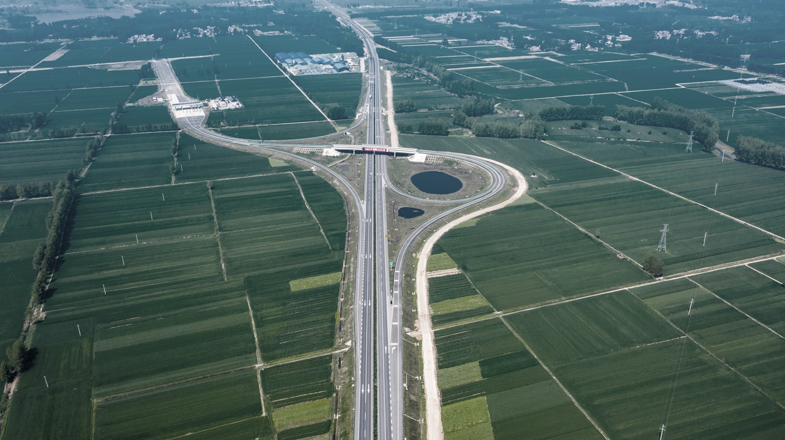





研究背景及意义
输入文本输入文本输入文本输入文本输入文本输入文本输入文本输入文本输入文本输入文本输入文本输入文本输入文本
相关背景1：输入文本输入文本输入文本输入文本输入文本输入文本输入文本输入文本
研究意义
相关背景2：输入文本输入文本输入文本输入文本输入文本输入文本输入文本输入文本输入文本输入文本输入文本输入文本
输入文本输入文本输入文本输入文本输入文本输入文本输入文本输入文本输入文本输入文本输入文本输入文本输入文本输入文本输入文本输入文本输入文本输入文本输入文本输入文本输入文本输入文本输入文本输入文本输入文本输入文本输入文本输入文本输入文本输入文本
相关背景3：的输入文本输入文本输入文本输入文本输入文本输入文本输入文本输入文本输入文本

Slide 5
01
研究背景及意义
Research background and significance
02
国内外研究现状
Research status at home and abroad
03
论文相关方法与理论基础
Relevant methods and theoretical basis
04
基于分频特征的裂缝分割算法
Segmentation algorithm based on octave feature
05
基于神经架构搜索的裂缝分割算法
Segmentation algorithm based on NAS
06
总结与展望
Summary and prospect

Slide 6
01
研究背景及意义
Research background and significance
02
国内外研究现状
Research status at home and abroad
03
研究内容
Research content
04
基于分频特征的裂缝分割算法
Segmentation algorithm based on octave feature
05
基于神经架构搜索的裂缝分割算法
Segmentation algorithm based on NAS
06
总结与展望
Summary and prospect

Slide 7
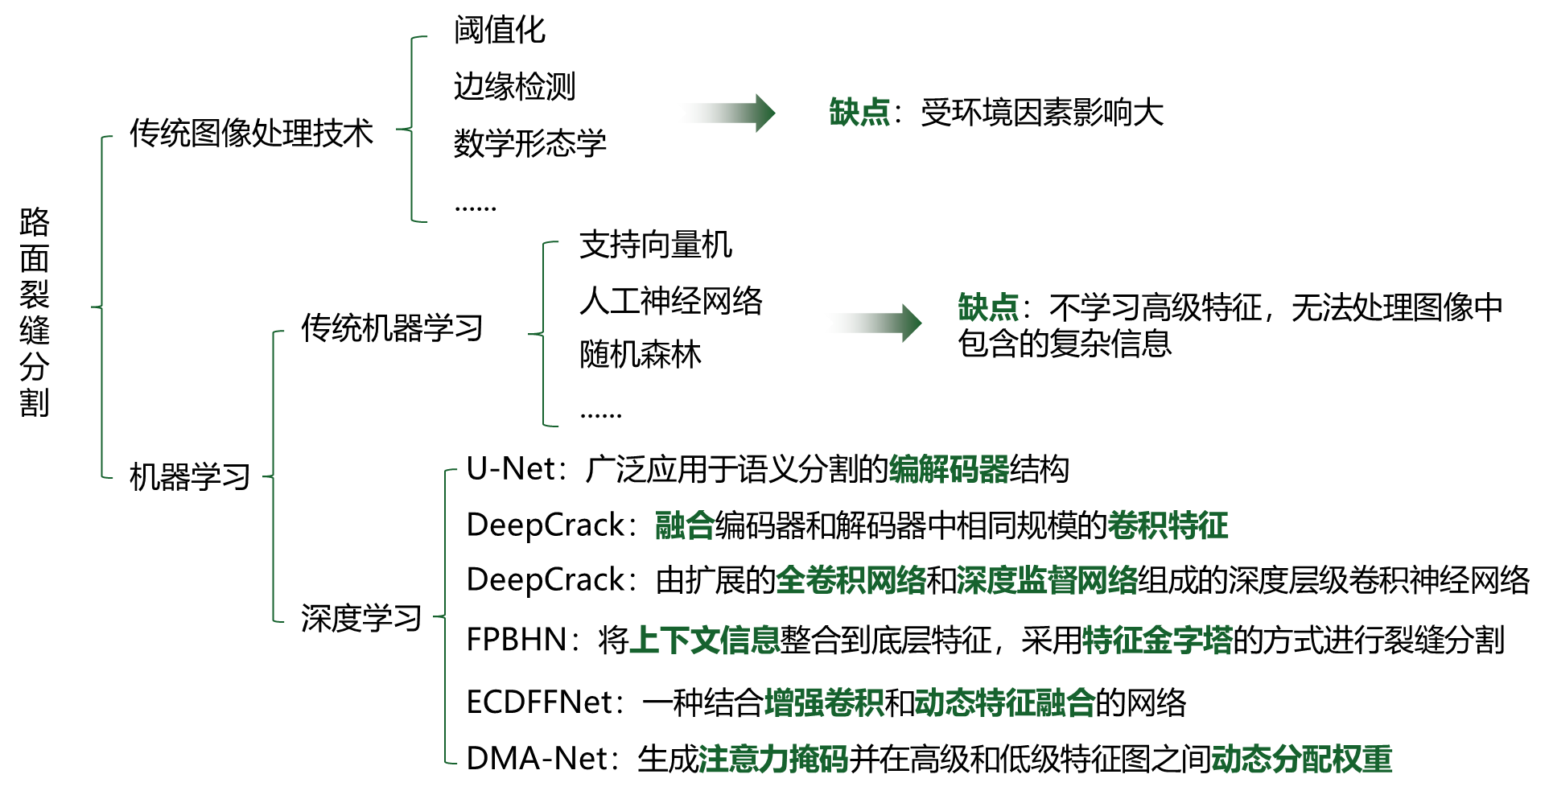
国内外研究现状
使用提示：使用思维导图形式展示
使用提示：使用思维导图形式展示

Slide 8
01
研究背景及意义
Research background and significance
02
国内外研究现状
Research status at home and abroad
03
研究内容
Research content
04
基于分频特征的裂缝分割算法
Segmentation algorithm based on octave feature
05
基于神经架构搜索的裂缝分割算法
Segmentation algorithm based on NAS
06
总结与展望
Summary and prospect

Slide 9
研究背景及意义
01
Research background and significance
02
国内外研究现状
Research status at home and abroad
03
研究内容
Research content
04
目的与意义
purpose and intention
05
基于神经架构搜索的裂缝分割算法
Segmentation algorithm based on NAS
06
总结与展望
Summary and prospect

Slide 10
研究内容
问题分析
problem analysis
提出问题
分析问题
解决问题
输入文字输入文字输入文字输入文字输入文字输入文字输入文字输入文字输入文字输入文字输入文字输入文字输入文字输入文字输入文字输入文字输入文字输入文字输入文字输入文字输入文字输入文字输入文字输入文字
输入文字输入文字输入文字输入文字输入文字输入文字输入文字输入文字输入文字输入文字输入文字输入文字输入文字输入文字输入文字输入文字输入文字输入文字输入文字输入文字输入文字输入文字输入文字输入文字输入文字输入文字输入文字输入文字
输入文字输入文字输入文字输入文字输入文字输入文字输入文字输入文字输入文字输入文字输入文字输入文字输入文字输入文字输入文字输入文字输入文字输入文字输入文字输入文字输入文字输入文字

Slide 11
研究内容
问题分析
problem analysis
提出问题
分析问题
解决问题
输入文字输入文字输入文字输入文字输入文字输入文字输入文字输入文字输入文字输入文字输入文字输入文字输入文字输入文字输入文字输入文字输入文字输入文字输入文字输入文字输入文字输入文字输入文字输入文字
输入文字输入文字输入文字输入文字输入文字输入文字输入文字输入文字输入文字输入文字输入文字输入文字输入文字输入文字输入文字输入文字输入文字输入文字输入文字输入文字输入文字输入文字输入文字输入文字输入文字输入文字输入文字输入文字
输入文字输入文字输入文字输入文字输入文字输入文字输入文字输入文字输入文字输入文字输入文字输入文字输入文字输入文字输入文字输入文字输入文字输入文字输入文字输入文字输入文字输入文字

Slide 12
研究内容
问题分析
problem analysis
深入思考
提出问题
分析问题
解决问题
输入文字输入文字输入文字输入文字输入文字输入文字输入文字输入文字输入文字输入文字输入文字输入文字输入文字输入文字输入文字输入文字输入文字输入文字输入文字输入文字输入文字输入文字输入文字输入文字输入文字输入文字输入文字输入文字输入文字
输入文字输入文字输入文字输入文字输入文字输入文字输入文字输入文字输入文字输入文字输入文字输入文字输入文字输入文字输入文字输入文字输入文字输入文字输入文字输入文字输入文字输入文字输入文字输入文字
输入文字输入文字输入文字输入文字输入文字输入文字输入文字输入文字输入文字输入文字输入文字输入文字输入文字输入文字输入文字输入文字输入文字输入文字输入文字输入文字输入文字输入文字输入文字输入文字输入文字输入文字输入文字输入文字
输入文字输入文字输入文字输入文字输入文字输入文字输入文字输入文字输入文字输入文字输入文字输入文字输入文字输入文字输入文字输入文字输入文字输入文字输入文字输入文字输入文字输入文字

Slide 13
研究内容
问题分析
problem analysis
深入思考
提出问题
分析问题
解决问题
输入文字输入文字输入文字输入文字输入文字输入文字输入文字输入文字输入文字输入文字输入文字输入文字输入文字输入文字输入文字输入文字输入文字输入文字输入文字输入文字输入文字输入文字输入文字输入文字输入文字输入文字输入文字输入文字输入文字
输入文字输入文字输入文字输入文字输入文字输入文字输入文字输入文字输入文字输入文字输入文字输入文字输入文字输入文字输入文字输入文字输入文字输入文字输入文字输入文字输入文字输入文字输入文字输入文字
输入文字输入文字输入文字输入文字输入文字输入文字输入文字输入文字输入文字输入文字输入文字输入文字输入文字输入文字输入文字输入文字输入文字输入文字输入文字输入文字输入文字输入文字输入文字输入文字输入文字输入文字输入文字输入文字
输入文字输入文字输入文字输入文字输入文字输入文字输入文字输入文字输入文字输入文字输入文字输入文字输入文字输入文字输入文字输入文字输入文字输入文字输入文字输入文字输入文字输入文字

Slide 14

研究内容
整体模型架构
overall architecture

Slide 15
研究内容
数据集
Datasets
数据集4
四个数据集图片的数量
输入文本输入文本输入文本输入文本输入文本输入文本输入文本输入文本输入文本输入文本输入文本输入文本
数据集3
输入文本输入文本输入文本输入文本输入文本输入文本输入文本输入文本输入文本输入文本输入文本输入文本
数据集2
输入文本输入文本输入文本输入文本输入文本输入文本输入文本输入文本输入文本输入文本输入文本
数据集1
输入文本输入文本输入文本输入文本输入文本输入文本输入文本输入文本输入文本输入文本输入文本输入文本输入文本

Slide 16
研究内容
数据集
Datasets
四个数据集图片的数量
数据集1
数据集2
输入文本输入文本输入文本输入文本输入文本输入文本输入文本输入文本输入文本输入文本输入文本输入文本输入文本
数据集3
输入文本输入文本输入文本输入文本输入文本输入文本输入文本输入文本输入文本输入文本输入文本
数据集4
输入文本输入文本输入文本输入文本输入文本输入文本输入文本输入文本输入文本输入文本输入文本输入文本
输入文本输入文本输入文本输入文本输入文本输入文本输入文本输入文本输入文本输入文本输入文本输入文本

Slide 17

研究内容
损失函数
Loss Function
输入文本输入文本输入文本输入文本输入文本输入文本输入文本输入文本输入文本输入文本输入文本输入文本输入文本输入文本输入文本输入文本输入文本
损失函数1
损失函数2
总损失
$输入$文本输入文本$输入$文本$输入$文本$输入$文本$输入$文本$输入$文本$输入$文本$输入$文本

Slide 18




研究内容
性能评估指标
Performance Evaluation Criteria
在本研究中，采用xxx、xxx、xxx和xxx来评估所提出模型的性能，它们的计算公式如下：
输入文本输入文本输入文本输入文本输入文本输入文本输入文本输入文本输入文本输入文本输入文本输入文本输入文本输入文本输入文本输入文本输入文本

Slide 19
研究内容
实验结果分析
analysis of experimental results
在xxx数据集上的效果
在xxx数据集上的效果
方法 | 评估指标1 | 评估指标2 | 评估指标3 | 评估指标4
输入文本 | xxx | xxx | xxx | xxx
输入文本 | xxx | xxx | xxx | xxx
输入文本 | xxx | xxx | xxx | xxx
输入文本 | xxx | xxx | xxx | xxx
输入文本 | xxx | xxx | xxx | xxx
输入文本 | xxx | xxx | xxx | xxx
输入文本 | xxx | xxx | xxx | xxx
输入文本 | xxx | xxx | xxx | xxx
Ours | xxx | xxx | xxx | xxx

Slide 20
研究背景及意义
01
Research background and significance
02
国内外研究现状
Research status at home and abroad
03
研究内容
Research content
04
目的与意义
purpose and intention
05
基于神经架构搜索的裂缝分割算法
Segmentation algorithm based on NAS
06
总结与展望
Summary and prospect

Slide 21
研究背景及意义
01
Research background and significance
02
国内外研究现状
Research status at home and abroad
03
研究内容
Research content
04
目的与意义
purpose and intention
05
总结与展望
Summary and prospect
06
总结与展望
Summary and prospect

Slide 22
目的与意义
目的
意义1
意义2
输入文本输入文本输入文本输入文本输入文本输入文本输入文本输入文本输入文本输入文本输入文本输入文本输入文本输入文本输入文本输入文本输入文本输入文本输入文本输入文本输入文本输入文本输入文本
输入文本输入文本输入文本输入文本输入文本输入文本输入文本输入文本输入文本输入文本输入文本输入文本输入文本输入文本输入文本输入文本输入文本输入文本输入文本输入文本
输入文本输入文本输入文本输入文本输入文本输入文本输入文本输入文本输入文本输入文本输入文本输入文本输入文本输入文本输入文本输入文本输入文本输入文本输入文本输入文本

Slide 23
目的与意义
目的
意义1
意义2
输入文本输入文本输入文本输入文本输入文本输入文本输入文本输入文本输入文本输入文本输入文本输入文本输入文本输入文本输入文本输入文本输入文本输入文本输入文本输入文本输入文本输入文本输入文本
输入文本输入文本输入文本输入文本输入文本输入文本输入文本输入文本输入文本输入文本输入文本输入文本输入文本输入文本输入文本输入文本输入文本输入文本输入文本输入文本
输入文本输入文本输入文本输入文本输入文本输入文本输入文本输入文本输入文本输入文本输入文本输入文本输入文本输入文本输入文本输入文本输入文本输入文本输入文本输入文本

Slide 24
目的与意义
目的
意义1
意义2
输入文本输入文本输入文本输入文本输入文本输入文本输入文本输入文本输入文本输入文本输入文本输入文本输入文本输入文本输入文本输入文本输入文本输入文本输入文本输入文本输入文本输入文本输入文本
输入文本输入文本输入文本输入文本输入文本输入文本输入文本输入文本输入文本输入文本输入文本输入文本输入文本输入文本输入文本输入文本输入文本输入文本输入文本输入文本
输入文本输入文本输入文本输入文本输入文本输入文本输入文本输入文本输入文本输入文本输入文本输入文本输入文本输入文本输入文本输入文本输入文本输入文本输入文本输入文本

Slide 25
研究背景及意义
01
Research background and significance
02
国内外研究现状
Research status at home and abroad
03
研究内容
Research content
04
目的与意义
purpose and intention
05
总结与展望
Summary and prospect
06
总结与展望
Summary and prospect

Slide 26
研究背景及意义
01
Research background and significance
02
国内外研究现状
Research status at home and abroad
03
论文相关方法与理论基础
Relevant methods and theoretical basis
04
目的与意义
purpose and intention
05
总结与展望
Summary and prospect
06
创作理念
Creative Philosophy

Slide 27
研究背景及意义
01
Research background and significance
02
国内外研究现状
Research status at home and abroad
03
论文相关方法与理论基础
Relevant methods and theoretical basis
04
目的与意义
purpose and intention
05
总结与展望
Summary and prospect
06
创作理念
Creative Philosophy

Slide 28
总结与展望
总结
展望
输入文本
输入文本
输入文本输入文本输入文本输入文本输入文本输入文本输入文本输入文本输入文本输入文本输入文本输入文本输入文本输入文本输入文本输入文本输入文本输入文本输入文本输入文本输入文本输入文本
输入文本输入文本输入文本输入文本输入文本输入文本输入文本输入文本输入文本输入文本输入文本输入文本输入文本输入文本输入文本输入文本输入文本输入文本输入文本输入文本输入文本输入文本

Slide 29
总结与展望
总结
展望
输入文本
输入文本
输入文本输入文本输入文本输入文本输入文本输入文本输入文本输入文本输入文本输入文本输入文本输入文本输入文本输入文本输入文本输入文本输入文本输入文本输入文本输入文本输入文本输入文本
输入文本输入文本输入文本输入文本输入文本输入文本输入文本输入文本输入文本输入文本输入文本输入文本输入文本输入文本输入文本输入文本输入文本输入文本输入文本输入文本输入文本输入文本

Slide 30
研究背景及意义
01
Research background and significance
02
国内外研究现状
Research status at home and abroad
03
论文相关方法与理论基础
Relevant methods and theoretical basis
04
目的与意义
purpose and intention
05
总结与展望
Summary and prospect
06
创作理念
Creative Philosophy

Slide 31
研究背景及意义
01
Research background and significance
02
国内外研究现状
Research status at home and abroad
03
论文相关方法与理论基础
Relevant methods and theoretical basis
04
基于分频特征的裂缝分割算法
Segmentation algorithm based on octave feature
05
总结与展望
Summary and prospect
06
创作理念
Creative Philosophy

Slide 32
创作理念
色彩体系
文化符号
动态交互
以绿色为主基调，选取“大地绿”、“稻穗金”等自然色系，既呼应农业学科属性与可持续发展理念，亦象征学校扎根乡土、培育人才的初心。
融入标志性建筑”红满堂”等实景元素，通过虚实结合的版式设计，强化校园历史底蕴与身份认同感，使其成为贯穿PPT的视觉精神符号。
采用模块化动画设计，通过渐进式内容展开、场景化转场衔接，平衡学术汇报的严谨性与展示过程的流畅度，有效提升信息传达效率与观众沉浸体验。

Slide 33
非常感谢 恳请各位老师批评指正
答辩人：xxx
导师：xxx老师

